Slide 1
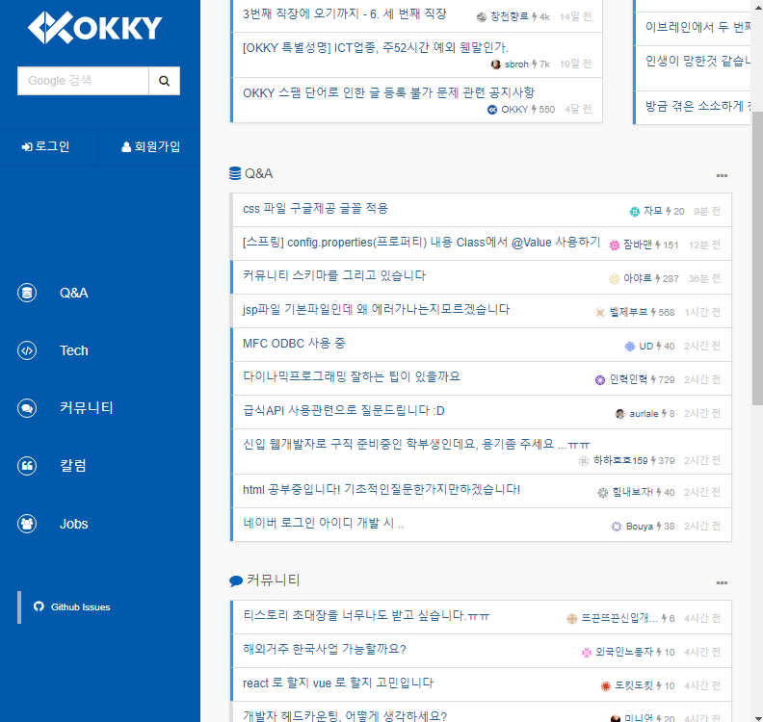
디자인리서치 - OKKY(https://okky.kr/)
강점(Strength)
메뉴바가 죄측에 붙어 있어 스크롤을 내려도 다른 메뉴로 이동이 편리하다

Slide 2
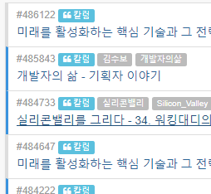
디자인리서치 - OKKY(https://okky.kr/)
강점(Strength)
게시글의 앞에 추천도에 따라 색이 입혀져 있어
원하는 목적의 게시글을 빠르게 볼수있다

Slide 3
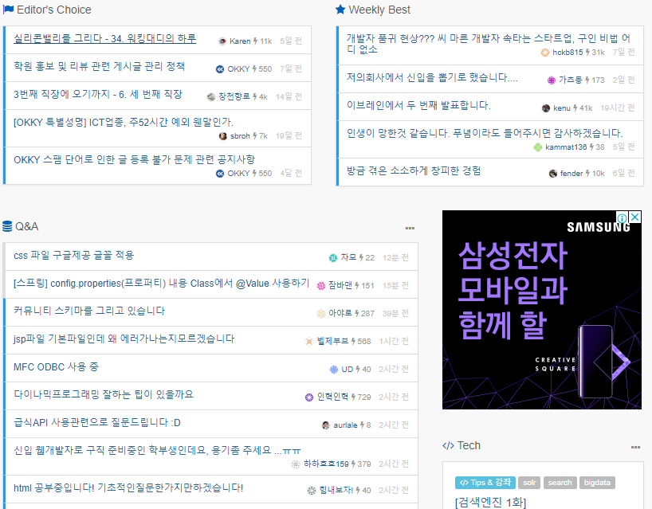
디자인리서치 - OKKY(https://okky.kr/)
약점(Weakness)
게시판의 크기가 각각 달라 중요도가 떨어져 보인다

Slide 4

디자인리서치 - OKKY(https://okky.kr/)
약점(Weakness)
광고의 배치가 난잡하여 관련된 사이트의 링크를 지나칠수있다

Slide 5
기획 방안
정보구조 설계

Slide 6
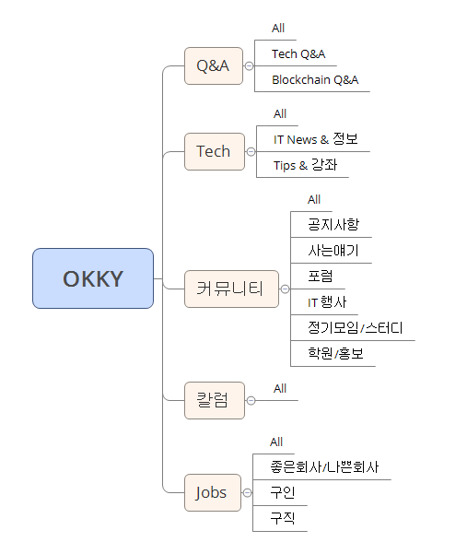
정보구조 설계

